Slide 1
程序设计实践(C++)
信息学院| 5DG在线编程实践
By Andy 2023年

Slide 2
C++小课堂

Slide 3
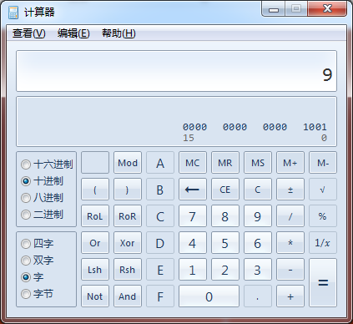
使用二进制的数据优化技巧

Slide 4
二进制优化
二进制中1的最低位位置 (打表+Lowbit)
二进制中1的个数(lowbit料理)

Slide 5
基本概念
用于对整数类型（int,char, long 等）变量中的某一位(bit)， 或者若干位进行操作。比如:
判断某一位是否为1
只改变其中某一位，而保持其他位都不变。
C/C++语言提供了六种位运算符来进行位运算操作

Slide 6
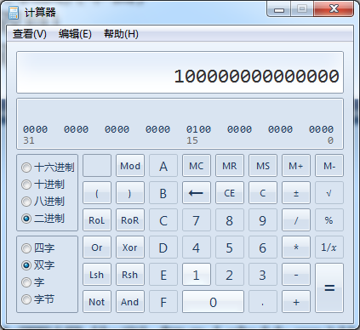
六种基本操作
& 按位与
| 按位或
^ 按位异或
~ 按位取反
<< 左移
>> 右移
Notes:
记得讲:双字的大小为16，第0-15位（负数用补码表示）

Slide 7
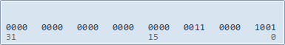
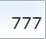
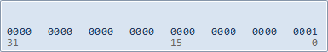
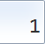
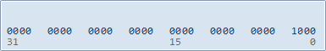
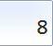
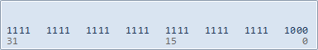
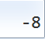
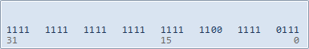
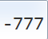
& 按位与
777 第0位为1 第3位为1
777 & 1 = 1
777& 8 = 8
-8为8取反加1 8&-8 为1000 777&-777为1

Slide 8
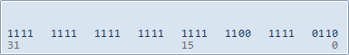
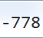
~ 按位取反
777(补码)
～777=-778
~777+1 = -777
777与-777 只有最低的1的位之后的位相同

Slide 9
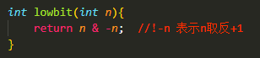
lowbit(n) 运算
lowbit(n)的意思是将n转化成二进制数之后，只保留最低位的1及其后面的0，得到的十进制数。

Slide 10

技巧1 二进制中1的个数(lowbit料理)

Slide 11
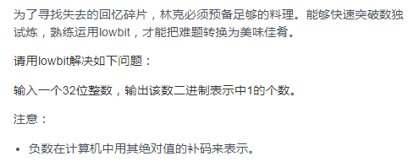
算二进制数有几个1 （lowbit料理）

Slide 12
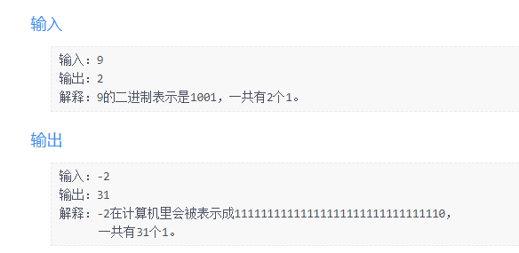
算法：从n中减掉lowbit(n)，直减到n为0为止

Slide 13
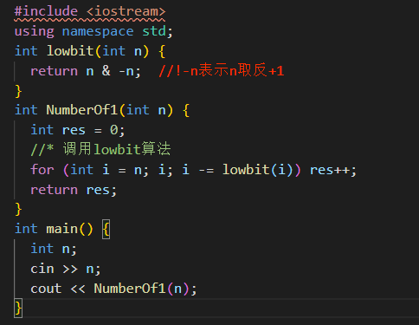

Slide 14
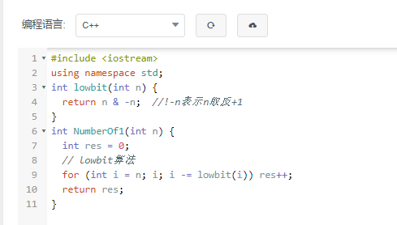
此题只需要补全代码

Slide 15
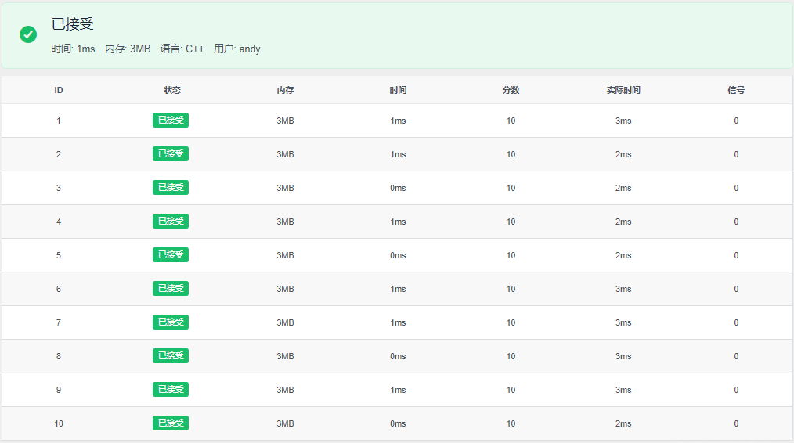
Accept

Slide 16

技巧2 二进制中1的最低位位置 (打表+lowbit)

Slide 17
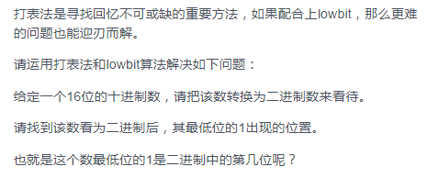
打表+lowbit组合技

Slide 18
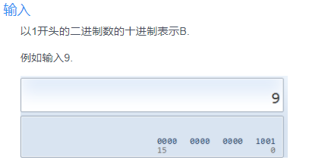
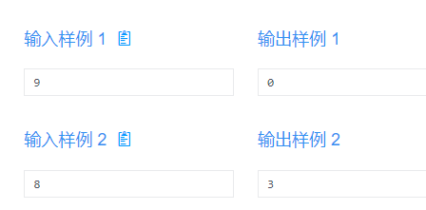
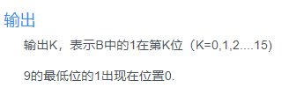
输入输出

Slide 19
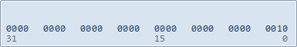
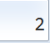
<< 左移 Left Shift
1 第0位为1 1 << 1 1 << 3
1 << K 得到 2^K 也就是第K位为1的二进制数
因此： Log2( 1<<K) = K

Slide 20
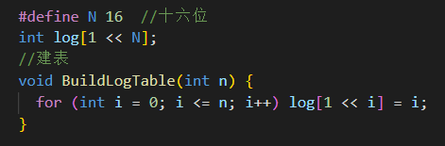
用打表法计算 Log[1<<16]

Slide 21
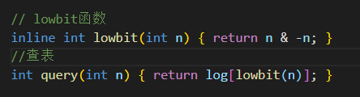
查找n的最低位的1是第几位

Slide 22
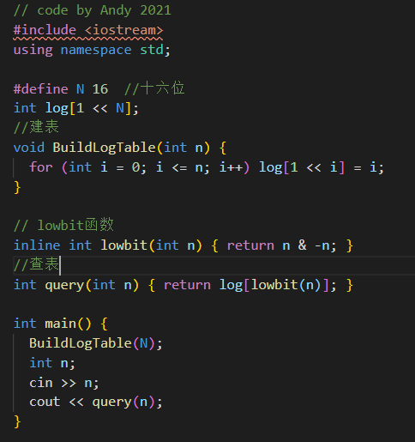
参考代码

Slide 23
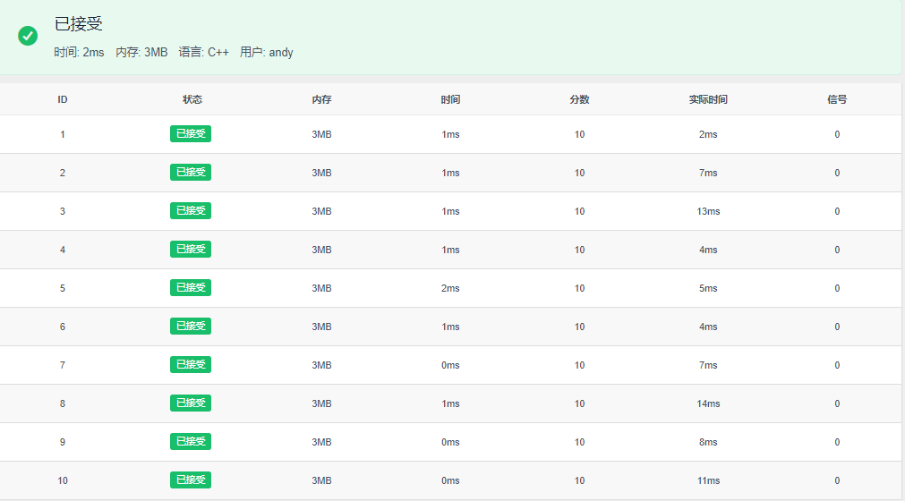
Accept

Slide 24
深度优先搜索

Slide 25
深度优先搜索DFS
林克的
命运之阵
净化
迷雾森林
骑士林克
的怜悯
真假 记忆碎片

Slide 26
深度优先搜索 DFS(Depth First Search) 这是一种与递归和栈紧密结合的算法。
——李煜东《算法竞赛进阶指南》P92

Slide 27

例题1 林克的命运之阵

Slide 28
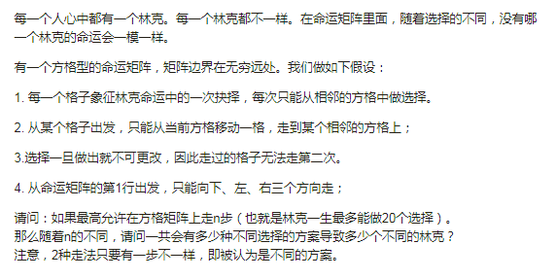
例题1 林克的命运之阵

Slide 29
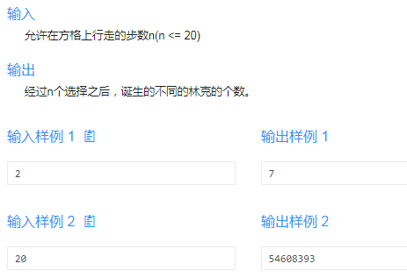
问：如果n=25？ n=356？

Slide 30
dfs(x,y,n) x,y为坐标，n为剩几步
从 (i,j) 出发，走n步的方案数，等于以下三项之和：
从(i+1,j)出发，走n-1步的方案数。
从(i,j+1)出发，走n-1步的方案数。
从(i,j-1)出发，走n-1步的方案数。

Slide 31
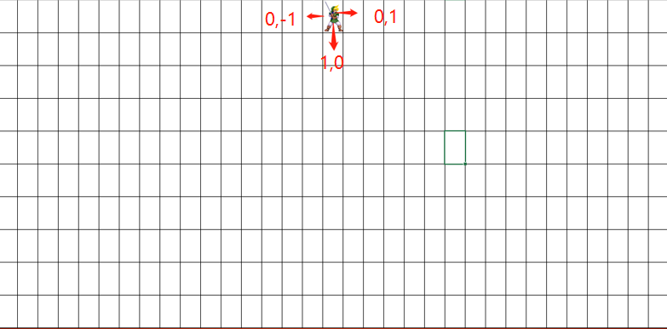
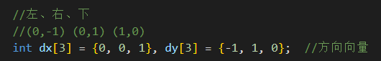
左下右三个方向

Slide 32
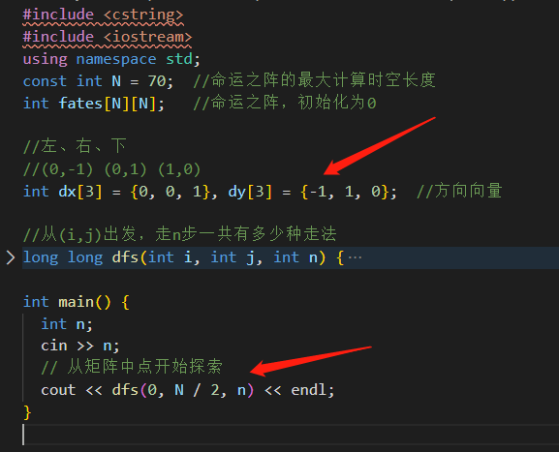
深搜算法

Slide 33
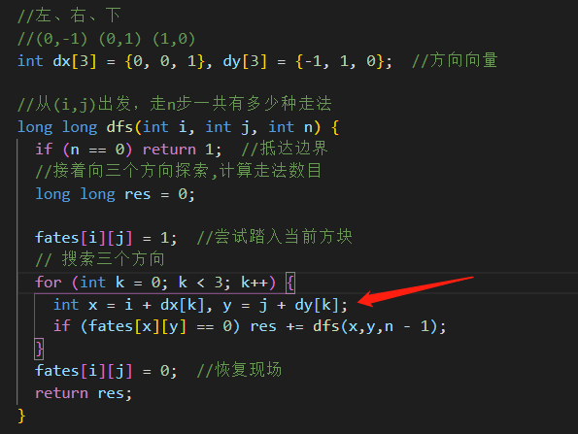
深搜三个方向（使用方向向量)

Slide 34
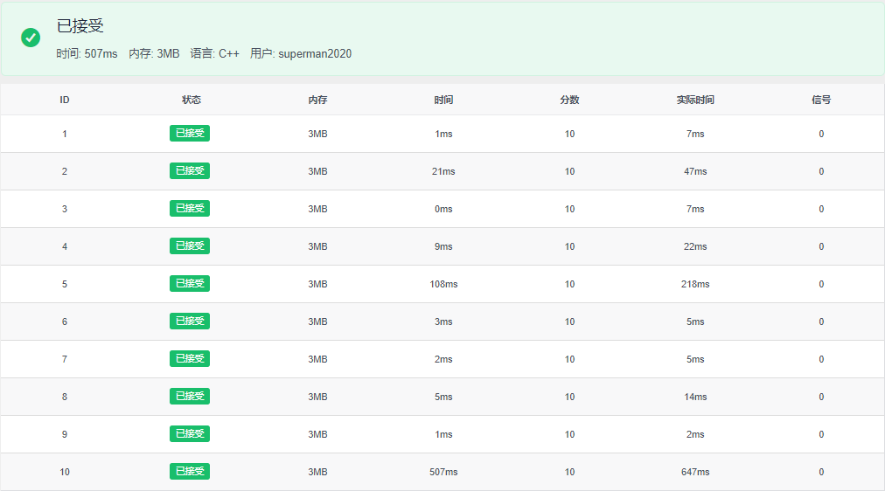
Accept

Slide 35

例题2 净化迷雾森林

Slide 36
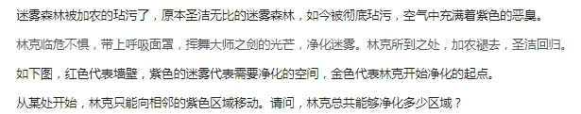
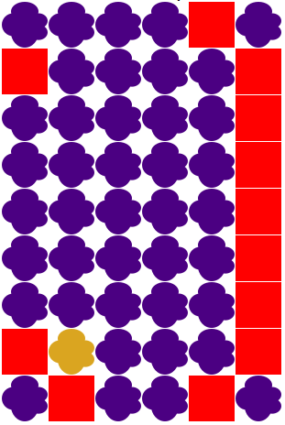
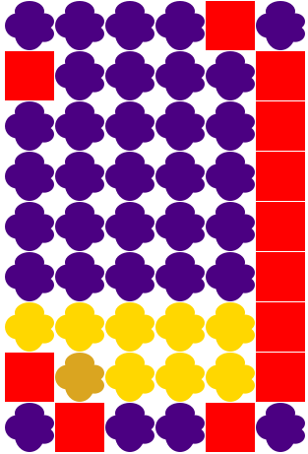
例题2 净化迷雾森林

Slide 37
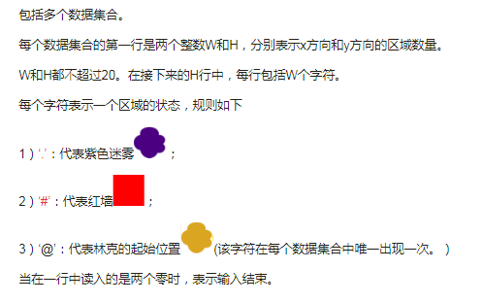
输入输出的编码转换

Slide 38
一句话归纳： 求从林克所在位置起算的最大连通区域 方法：Flood Fill 算法 可用BFS也可用DFS实现

Slide 39
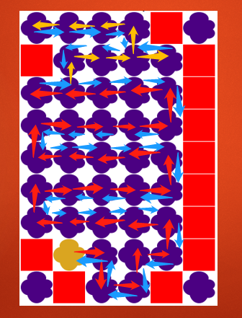
DFS算法深搜与回溯:
四个方向的坐标 左(-1,0) 下 (0,1) 右 (1,0) 上 (0,-1)

Slide 40
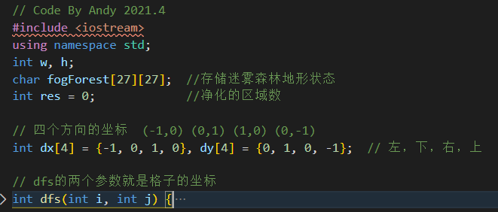
四个方向的向量

Slide 41
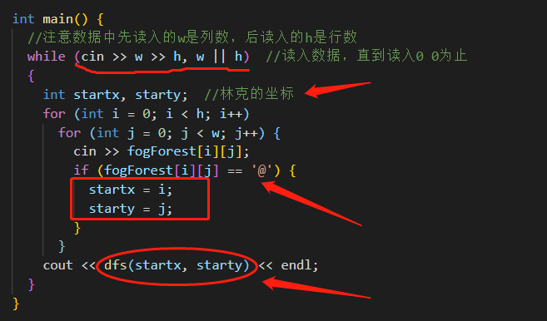
读入数据并记录起点位置坐标

Slide 42
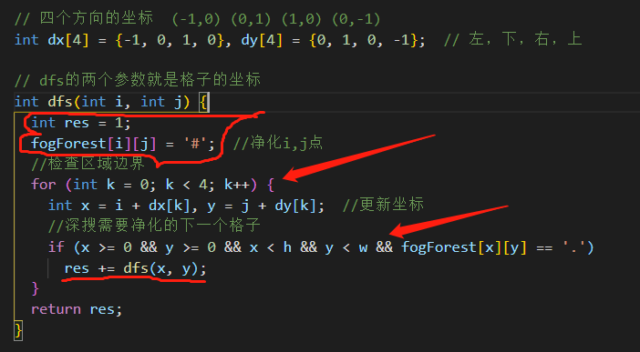
向四个方向的深搜

Slide 43

Accept

Slide 44

例题3 骑士林克的怜悯(1)

Slide 45
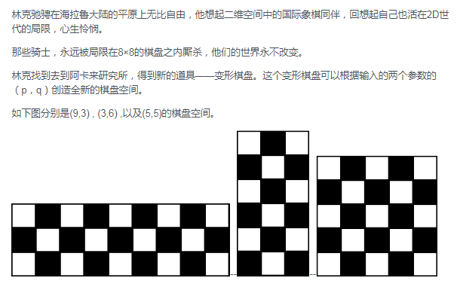
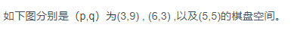
骑士林克的怜悯

Slide 46
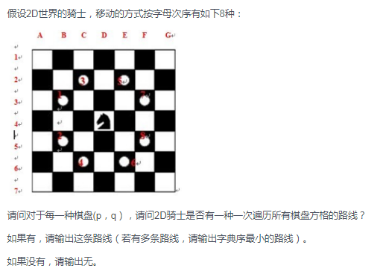
骑士林克的怜悯

Slide 47
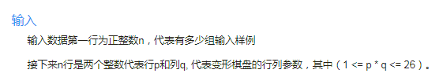
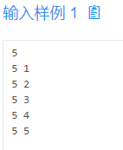

输入输出

Slide 48

样例(5 4) ：A1B3A5C4D2B1A3B5 D4C2B4A2C1D3C5A4B2D1C3D5

Slide 49


深搜方向与次序的难点
难点：马的跳跃有8个方向，如何按题意枚举方向？
用point数组
按照字典序存储8个方向

Slide 50

方法二：按照字典序的8个方向向量

Slide 51
算法思路
根据题意，按照棋盘的字典序，依次枚举每个格子作为起点。
如果在某次枚举中，马可以跳满全部格子，则找到一种字典序最小的解法
按次序输出路径

Slide 52


pair对象

Slide 53

坐标的存储方式 pair<char,int>

Slide 54

主函数代码框架

Slide 55

枚举棋盘的每个位置作为深搜的起点

Slide 56

dfs(x，y，马跳了多少步cnt)

Slide 57

深搜与回溯

Slide 58

提交结果

Slide 59

例题4 真假记忆碎片

Slide 60


真假记忆碎片
在千辛万苦得到一个记忆碎片之后，林克需要辨别真假，若是所得到的并不是发生历史中的碎片，乃是后人捏着的，那么林克如何寻回完整的自己呢？

Slide 61


难点：数独的坐标表示

Slide 62
5种判定条件
记忆碎片的行列都是9×9，并且里面没有非法字符(1-9)
记忆碎片A与原始矩阵A，非空位置的数字要完全相同
记忆碎片A的每一行1-9都无重复
记忆碎片A的每一列1-9都无重复
记忆碎片的每一个3*3的格子内，数字1-9无重复

Slide 63

模拟题，注意细节和边界

Slide 64

参考代码

Slide 65


判断每一行

Slide 66

判断每一列

Slide 67

判断每一个宫格(使用偏移量计算) M=3 N=9

Slide 68

主函数参考

Slide 69

https://www.acwing.com/video/2342/

Slide 70

Accept

